Slide 1

TRƯỜNG TIỂU HỌC ÁI MỘ A
MÔN TỰ NHIÊN XÃ HỘI
LỚP 2 – TUẦN 27

Slide 2



KHỞI ĐỘNG

Slide 3


Câu 1: Một số loài cây sống dưới nước là?
A . Lục bình, cây sen, cây súng, cây rong
B . Lục bình, cây rong, cây hoa hồng.
C . Lục bình, cây rong, nha đam.

Slide 4

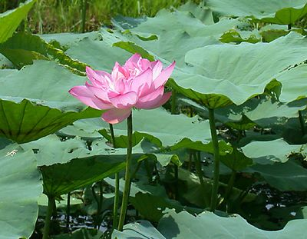
Câu 2: Đây là cây gì?
A. Cây sen
B. Cây rong
C. Cây lục bình

Slide 5




BÀI 27 : LOÀI VẬT SỐNG Ở ĐÂU

Slide 6

HOẠT ĐỘNG 1: LÀM VIỆC VỚI SÁCH GIÁO KHOA
HOẠT ĐỘNG 2: XEM BĂNG HÌNH
HOẠT ĐỘNG 3: TRIỄN LÃM TRANH

Slide 7

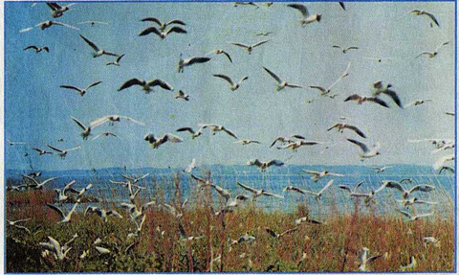
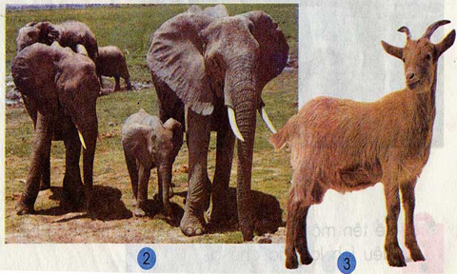
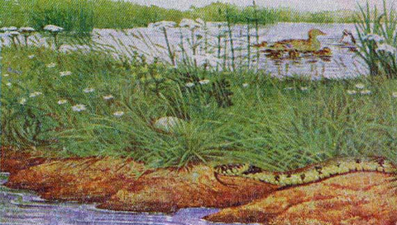
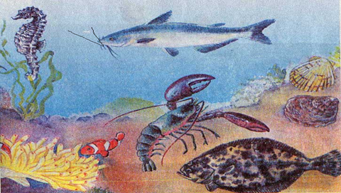
1
2
3
4
5

Slide 8

NỘI DUNG THẢO LUẬN
Trong tranh có những con vật nào?
Các con vật trong tranh sống ở đâu?

Slide 9

1

Slide 10
2
3

Slide 11
4

Slide 12
5

Slide 13

Loài vật có thể sống được ở khắp nơi:
Trên cạn
Dưới nước
Trên không.

Slide 14


TRÒ CHƠI
TÌM ĐƯỜNG VỀ NHÀ

Slide 15

TRIỂN LÃM TRANH

Slide 16

Đố là con gì?
Bụng thì màu trắng
Lưng thì màu xanh
Cặp mắt tròn thô lố
Ọp oạp suốt năm canh.

Slide 17
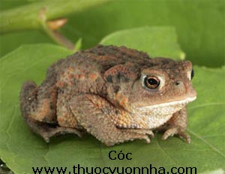

Slide 18


Con cóc sống ở đâu ?
A. Trên cạn
B. Dưới nước
C . Bay lượn trên không

Slide 19

Đố là con gì?
Con gì làm tổ trên cây
Nhà ai phơ thóc, rủ nhau xong vào.
Cả bầy, cả lũ lao xao.
Vừa mổ thốc, vừa cãi nhau om sòm.

Slide 20
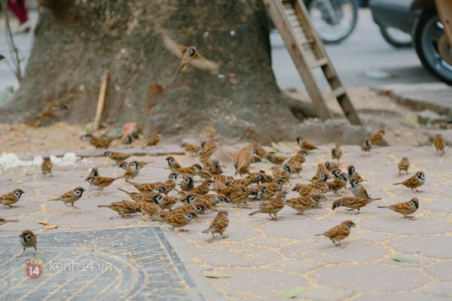

Slide 21
Chim sẻ sống ở đâu?
A. Trên cạn
B. Dưới nước
C . Bay lượn trên không

Slide 22


CẢM ƠN CÔ VÀ CÁC EM

